Slide 1
О деятельности психологов социальной сферы
по психологическому сопровождению
лиц наиболее подверженных воздействию идеологии терроризма и лиц категории особого внимания
в системе психологической помощи населению Республики Татарстан
Герасимова Вера Вадимовна, начальник отдела психологического сопровождения по делам молодежи Республики Татарстан, кандидат психологических наук

Slide 2


Портрет среднестатистического психолога
Женщина 37,5 лет с базовым психологическим высшим образованием, полученным в государственном вузе Татарстана, направлением профессиональной подготовки по вузовскому диплому «Психолог», прошедшая на базе ГКУ «Республиканский ресурсный центр Министерства труда, занятости и социальной защиты РТ» курсы повышения квалификации по тематике «Социальная реабилитация и оказание социальных услуг», средним трудовым стажем в области психологии 5,4 лет, работающая на момент опроса на 0,93 ставки.
Психологические службы министерств социального блока
1155
МОиН РТ
772
МТЗиСЗ РТ
188
МЗ РТ
112
МДМ РТ
84
Актуальное состояние системы психологической помощи населению Республики Татарстан (2019)

Slide 3

Распределение психологов отраслевой психологической службы по учреждениям (2019)

Slide 4

В 4-х муниципальных районах республики отсутствуют специалисты-психологи, так как нет подведомственных учреждений:
Алькеевский
Камско-Устьинский
Новошешминский
Ютазинский

Slide 5
Психолог социальной сферы (проф.стандарт) утвержден приказом Министерства труда и социальной защиты РФ от 18 ноября 2013 г. – 682н
Основная цель профессиональной деятельности:
профилактика и психологическая коррекция негативных социальных проявлений в поведении социальных групп и отдельных лиц (асоциальное и конфликтное поведение, социальное сиротство и другое), психологическая помощь представителям социально уязвимых слоев населения (маргиналы, мигранты, беженцы) и лицам, находящимся в трудной жизненной ситуации, в том числе, дезадаптированным лицам и девиантам;
лицам, имеющим разные виды зависимости, совершившим суицидальные попытки;
больным, одиноким и престарелым, сиротам, лицам с ограниченными возможностями здоровья;
лицам, получившим посттравматические стрессовые расстройства, находящимся под следствием или в учреждениях пенитенциарной системы.

Slide 6
Психолог социальной сферы (проф.стандарт) утвержден приказом Министерства труда и социальной защиты РФ от 18 ноября 2013 г. – 682н
Организация и предоставление психологических услуг лицам разных возрастов и социальных групп | Подготовка межведомственных команд по оказанию психологической помощи социальным группам и отдельным лицам (клиентам)
 | Организация мониторинга психологической безопасности и комфортности среды проживания населения
 | Оказание психологической помощи социальным группам и отдельным лицам (клиентам), попавшим в трудную жизненную ситуацию
 | Организация психологического сопровождения и психологической помощи социально уязвимым слоям населения (клиентам)
 | Оказание психологической помощи работникам органов и организаций социальной сферы (клиентам)
 | Психологическое сопровождение процессов, связанных с образованием и деятельностью замещающих семей (клиентов)
 | Организация работы по созданию системы психологического просвещения населения, работников органов и организаций социальной сферы
 | Разработка и реализация программ повышения психологической защищенности и предупреждения психологического неблагополучия населения

Slide 7


Выявление проблем межведомственного характера в социальной сфере, подготовка предложений по формированию команды специалистов разного профиля для оказания комплексной психологической помощи клиентам. Психологическая оценка эффективности деятельности специалистов межведомственной команды.
Проведение программ активизации личностных ресурсов клиентов, в том числе на межведомственной основе.
Взаимодействие с социальным окружением клиентов с целью организации психологической поддержки и помощи в решении их жизненных проблем.
Содействие в создании социально-психологической поддерживающей среды в окружении клиентов.

Slide 8

Лица, наиболее подверженных воздействию идеологии терроризма
это определенная категория людей, выделяющихся набором социально-психологических характеристик: неудовлетворенность, тревожность, внушаемость (некритичность), эгоцентризм, склонностью к авантюризму, инфантилизм, безответственность, с выраженной потребностью выразить свой протест против «несправедливого» отношения к ним путем отказа от сдерживающих духовных, моральных, культурных норм и правил быстрыми, грубыми силовыми средствами в форме групповой зависимости с себе подобными
Лица категории особого внимания
это категория людей, вовлеченных в экстремистскую и террористическую деятельность, с которыми организуется работа муниципальной МРГ, направленная на содействие в адаптации к социуму, снижения их уровня агрессии, актуализации патриотических чувств

Slide 9
Биопсихосоциодуховная организация лиц наиболее подверженных воздействию идеологии терроризма и лиц, категории особого внимания
Биологический уровень | нарушения органа зрения, опорно-двигательного аппарата, разобщение лево- и правополушарных функций, ослабление левополушарных и усиление правополушарных функций. Ослабление корковых и преобладание подкорковых структур и функций головного мозга
Психологический уровень | несформированность представлений о себе, своих ресурсах, нарушено осознание себя человеком разумным, с определенными, заданными природой полоролевыми характеристиками, объективным ролевым репертуаром
Социальный уровень | Примитивизация, огрубение, упрощение поведения, форм реагирования и взаимодействия. Сужение интересов и жизненной формации. Двойные стандарты, инфантилизация, инертность, зависимость
Духовный уровень | Искажение, девальвация общечеловеческих (истинных) ценностей и идеалов

Slide 10
Если реальная жизнь -
не соответствует ожиданиям человека,
не удовлетворяет его актуальных потребностей
создает угрозу безопасности значимым интересам
То возникают:
Стресс, Тревога, Страх, Дезадаптация
и поиск стратегии адаптации, в том числе в различные деструктивные формы

Slide 11

Психологическое сопровождение лиц, наиболее подверженных воздействию идеологии терроризма
это система организационных, диагностических, коррекционных, развивающих и профилактических мероприятий для клиентов, направленных на определение жизненных целей и задач, формирования норм социального поведения, в том числе в поликультурной среде и психологической защиты по нивелированию влияния прямых и опосредованных деструктивных воздействий в условиях межведомственного взаимодействия

Slide 12
«Особое внимание» подразумевает такое отношение к указанной категории лиц, при котором исключается навязчивая, неуместная опека, но устанавливаются долгосрочные отношения, оказывается необходимая поддержка, направленная на формирование устойчивого понимания о возможности пути исправления
(И.Ш.Галиев, «Об организации на территории Республики Татарстан адресной профилактической работы с лицами, наиболее подверженными идеологии терроризма» Обзор НЦПТИ, выпуск 1(10), 2017 г.)

Slide 13
Структура государственной системы управления психологической деятельностью
Антитеррористическая комиссия
в Республике Татарстан
Кабинет Министров Республике Татарстан
МЭС СППН РТ
Межвед.раб.группа по координации мероприятий Концепции по формированию и развитию СППН
Министерство молодежи Республики Татарстан
отдел психологического сопровождения
ЕНПК
«Ресурсный центр координации психологических служб «Ориентир»
ГБУ РЦМИПП
ФГБНУ «Институт педагогики, психологии и социальных проблем»
Министерства образования и науки РТ
Министерства труда, занятости и социальной защиты РТ
Министерство по делам молодежи РТ
Министерство здравоохранения РТ
Совет психологов образования
Совет психологов социальной сферы
Совет психологов сферы ГМП
Совет психологов системы здравоохранения

Slide 14


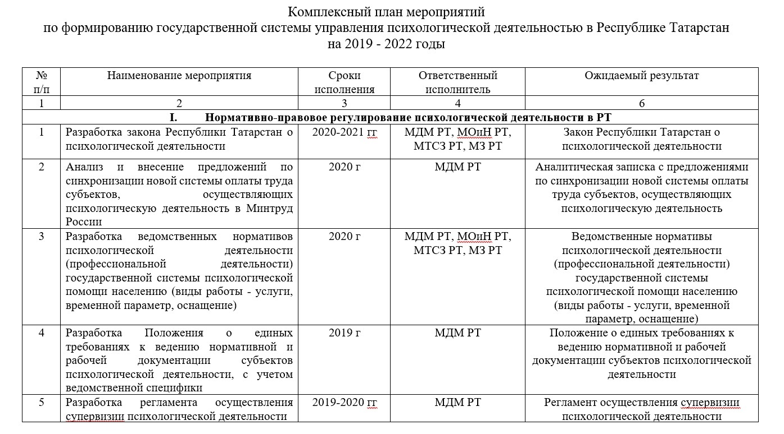
Комплексный план мероприятий по реализации мероприятий Концепции по формированию и развитию системы психологической помощи населению Республики Татарстан на 2020 - 2022 годы
Концепция по формированию и развитию системы психологической помощи населению Республики Татарстан на 2020 - 2022 годы

Slide 15

Приоритетные векторы развития системы психологической помощи населению в РТ
развитие нормативно-правовой основы психологической деятельности
переформатирование подходов к маршрутам профессионального развития психологов
синхронизация деятельности психологических служб по ведомствам и на муниципальном уровне
запуск системы межотраслевого взаимодействия психологического сопровождения молодежи

Slide 16
Мероприятия по развитию психологической помощи населению в Республике Татарстан 2020 года
мониторинг актуального состояния системы психологической помощи населению Республики Татарстан
разработка 6-ти документов нормативно-правового регулирования психологической деятельности в РТ
формирование единого банка технологий и программ повышения квалификации и /или переподготовки психологов
проектирование работы муниципальных психологических служб в районах РТ
сопровождение деятельности отраслевых психологических служб

Slide 17
Разработка нормативного обеспечения деятельности СППН в РТ
Разработка ведомственных нормативов психологической деятельности (профессиональной деятельности) государственной системы психологической помощи населению (виды работы - услуги, временной параметр, оснащение) (п.3 Комплексного плана по формированию системы ППН) | Январь- июнь 2020 г.
Разработка Положения о единых требованиях к ведению нормативной и рабочей документации субъектов психологической деятельности, с учетом ведомственной специфики (п.4 Комплексного плана по формированию системы ППН) | До 1 июня 2020 г.
Разработка межведомственного регламента осуществления супервизии специалистов, осуществляющих психологическую деятельность в системе психологической помощи населению в Республике Татарстан (п.5 Комплексного плана по формированию системы ППН) | До 1 марта 2020 г.

Slide 18
Сопровождение деятельности СППН в РТ
Разработка: Практического руководства (навигатора) по организации профессиональной деятельности субъектов системы психологической помощи населению Алгоритмов взаимодействия психологических служб ведомств при работе в кризисных ситуациях (практическое руководство) (п.5 р.4 Комплексного плана по формированию системы ППН) | До 15 мая 2020 г. До 1 декабря 2020 г.

Slide 19
Сопровождение деятельности СППН в РТ
Межведомственные мероприятия по профилактике эмоционального выгорания, личностных и профессиональных деформаций специалистов системы психологической помощи населению в Республике Татарстан
Практико-ориентированные семинары по актуальной психологической проблематике:
«Защита психического здоровья молодежи и противостояние деструктивным воздействиям» с КГМА;
«Ресурс позитивной психологии в профилактике и коррекции отклоняющихся форм поведения»;
«Проектирование межведомственного взаимодействия в работе с детьми и подростками группы риска на муниципальном уровне» (Нижнекамск, Кукмор) и др.

Slide 20
Проект «Код верного решения»
Цель проекта | Формирование механизмов психологической самозащиты от деструктивных воздействий и абилитации (потенциальных способностей) к продуктивной жизнедеятельности в светском социуме у несовершеннолетних в возрасте от 7 до 16 лет, из семей категории особого внимания, обучающихся в общеобразовательных организациях г. Казани посредством оказания эффективной адресной психологической помощи в формате межведомственного взаимодействия
Задачи проекта | проектирование эффективных межведомственных моделей психологического сопровождения несовершеннолетних, в возрасте от 7 до 16 лет, из семей категории особого внимания, обучающихся в общеобразовательных организациях г. Казани в индивидуальной и групповой формах; оказание адресной психологической помощи 22 - м несовершеннолетним, в возрасте от 7 до 16 лет, из семей категории особого внимания, обучающихся в общеобразовательных организациях г. Казани в рамках разработанных межведомственных моделей сопровождения; подготовка аналитического отчета по реализации проекта, отражающего оценку его эффективности, содержащего предложения для всех его участников по совершенствованию работы в данной сфере профессиональной психологической деятельности.
Проект «Код верного решения»

Slide 21
Сопровождение деятельности СППН в РТ
Республиканская научно-практическая конференции Ежегодные Классеновские чтения «Биопсихосоциодуховная концепция счастья в психотерапевтической практике»
КГМА, МДМ РТ
20 марта
(Отель «Ривьера», зал Лазурный берег)
Первая Всероссийская конференция «Актуальные проблемам психологической деятельности и пути их решения»
МДМ РТ, МОиН РТ, МТЗиСЗ РТ, МЗ РТ и др.
сентябрь-октябрь
2020 г.*
(

Slide 22


Рекомендовано протоколом
от 12.12.2019 № 1
ЭКС при АНК в РТ

Slide 23
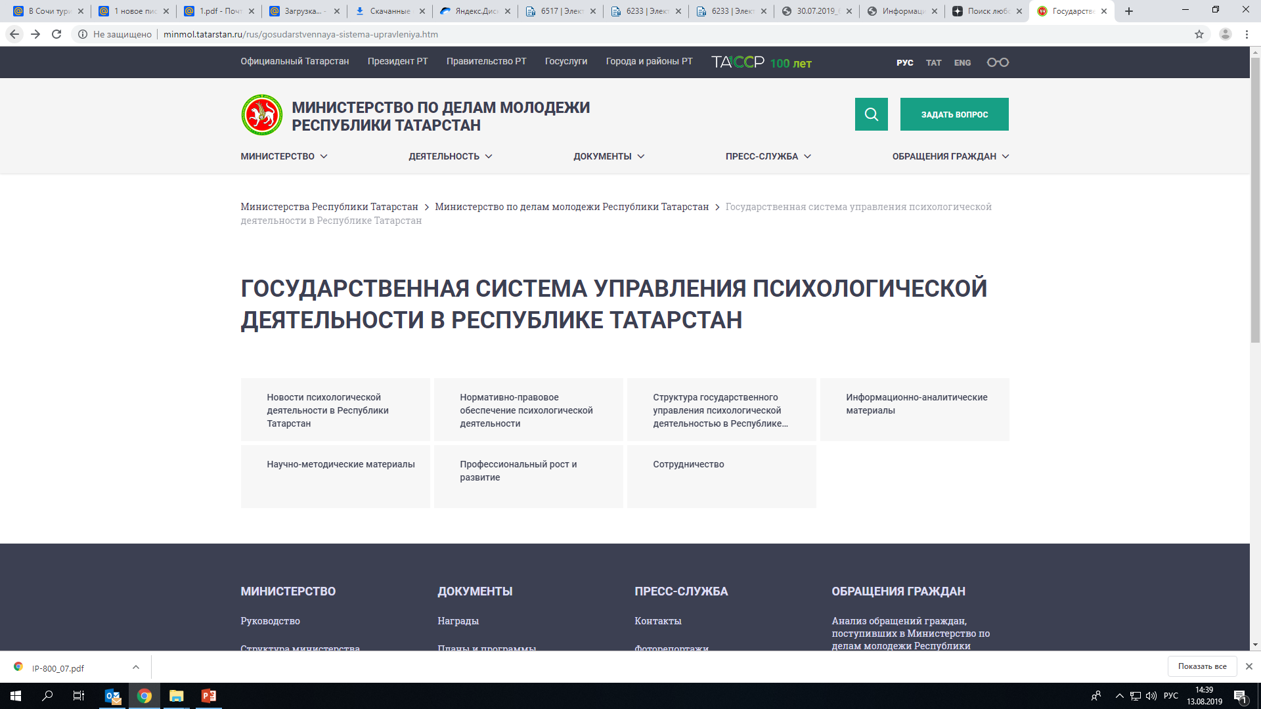

Slide 24

БЛАГОДАРЮ ВАС ЗА ВНИМАНИЕ!

